Slide 1
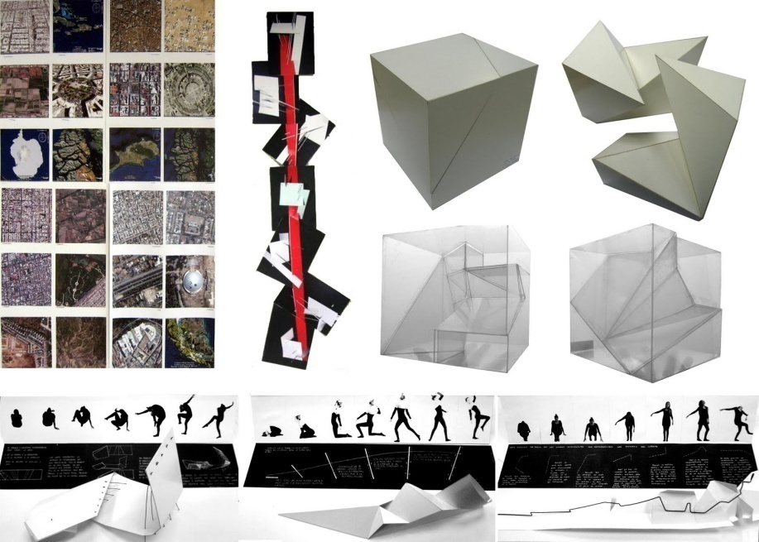
Unidad de Aprendizaje DISEÑO

Slide 2
Elaboración de material didáctico:
Visión sólo proyectable
Título del material para la Unidad de Aprendizaje:
Módulo I. Introducción al Diseño.
Nombre de la Unidad de Aprendizaje:
Diseño
Espacio académico en que se imparte la Unidad de Aprendizaje:
Plantel Nezahualcóyotl de la Escuela Preparatoria de la UAEMEX
Nombre del responsable de la elaboración del material didáctico:
L.D.G. Enedina Santiago Peña

Slide 3
Dimensión de Formación: Comunicativa
Campo de Formación: Lenguaje y comunicación
Ámbito Disciplinar: Arte
Asignatura o Unidad de Aprendizaje: Diseño
Semestre: Sexto
Créditos: 5
Tipo de Curso: Optativa
Asignaturas Simultáneas: Sociología, Psicología, México ante el Contexto Internacional, Comunicación, Expresión del Arte, Cultura Emprendedora, Orientación Educativa, Optativas (2)
Total de Horas: 3
Etapa en la Estructura Curricular: Propedéutica

Slide 4
Propósito General de la Asignatura o Unidad de Aprendizaje:
Conoce las bases de las disciplinas integradas al diseño como parte útil de las actividades productivas de la sociedad, útil para la concreción, ampliación así como la transmisión de las ideas.

Slide 5
Competencias Genéricas:
Se expresa y se comunica
4. Escucha, interpreta y emite mensajes pertinentes en distintos contextos mediante la utilización de medios, códigos y herramientas apropiados.
Identifica las ideas clave en un texto o discurso oral e infiere conclusiones a partir de ellas.
Piensa critica y reflexivamente
5. Desarrolla innovaciones y propone soluciones a problemas a partir de métodos establecidos.
Sigue instrucciones y procedimientos de manera reflexiva, comprendiendo como cada uno de sus pasos contribuye al alcance de un objetivo.
Construye hipótesis y diseña y aplica modelos para probar su validez.
Sintetiza evidencias obtenidas mediante la experimentación para producir conclusiones y formular nuevas preguntas.

Slide 6
Competencias Disciplinares Básicas:
Comunicación
5. Expresa ideas y conceptos en composiciones coherentes y creativas, con introducciones, desarrollo y conclusiones claras.
7. Valora y describe el papel del arte, la literatura y los medios de comunicación en la recreación o la transformación de una cultura, teniendo en cuenta los propósitos comunicativos de distintos géneros.

Slide 7
Competencia Disciplinar Extendida:
5. Aplica los principios éticos en la generación y tratamiento de la información.
6. Difunde o recrea expresiones artísticas que son producto de la sensibilidad y el intelecto humanos, con el propósito de preservar su identidad cultural en un contexto universal.

Slide 8
Competencias de la Dimensión:
• Busca, identifica y selecciona información proveniente de diversas fuentes y medios, valorándolas de acuerdo con su relevancia, pertinencia, confiabilidad y vigencia.
• Utiliza códigos, técnicas y medios para expresarse con sensibilidad a través de diferentes manifestaciones artísticas, aplicando las bases y elementos de su adecuada percepción y apreciación.

Slide 9
Ejes transversales:
Educación del consumidor
Se aborda desde una lógica de consumo ético, en un clima había los diversos contextos económicos, sociales y culturales. Haciendo de los objetos creados algo útil, innovador y constructivo.
Educación en Valores
Establece valores que convergen en la estructura social a través del respeto a todos los contextos económicos, sociales y culturales.
Educación para la Responsabilidad Social
Plantea situaciones en las que se relacione la realidad de manera global con la Educación para la responsabilidad social, como parte de esta, su rol y responsabilidad de bien común.

Slide 10
Propósito del Material Didáctico:
El objetivo del diseño de este material didáctico visión sólo proyectable, es servir como recurso de apoyo en las clases magistrales para desarrollar en el alumno el dominio de aprendizajes conceptuales (teóricos) de la asignatura o unidad de aprendizaje.

Slide 11

Unidad de Aprendizaje DISEÑO

Slide 12

Unidad de AprendizajeDISEÑO
MÓDULOS
I. Introducción al Diseño.
II. Elementos Básicos del Diseño.
III. Principios ordenadores y Conceptos fundamentales del Diseño.
IV. Soluciones integrales del Diseño.

Slide 13

Unidad de AprendizajeDISEÑO
Módulo I. Introducción al Diseño
Tema 1. ¿Qué es el Diseño?
Tema 1.1. Escuelas de Diseño.
Tema 1.2. Tipos de Diseño.
Tema 1.3. Objetivos del Diseño.
Tema 1.4. Aplicaciones prácticas del Diseño.
Propósito del Módulo 1: Valora y describe el papel del arte, al conocer las profesiones que emplean los elementos del diseño como práctica cotidiana.

Slide 14
Unidad de AprendizajeDISEÑO
Módulo I. Introducción al Diseño
Tema 1. ¿Qué es el Diseño?
Tema 1.1. Escuelas de Diseño.

Slide 15
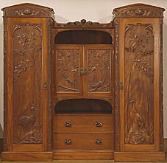
Movimiento
Tema 1.1. Escuelas de Diseño.
Arts & Crafts
(1850 y 1914)
Desarrollado en Gran Bretaña. En el primer tiempo de la Revolución Industrial, los ingleses estaban a la vanguardia del diseño. Muestra de ello es el movimiento de Artes y Oficios, una agrupación de arquitectos y diseñadores progresistas cuyo objetivo era reformar el diseño y la sociedad mediante el retorno a la artesanía, en respuesta al horror que les producían los primeros objetos industriales, bastante brutos, descuidados y desagradables estéticamente.
Williams Morris considerado el padre del diseño.

Slide 16
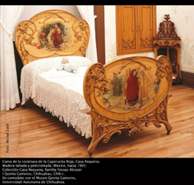
Movimiento
Tema 1.1. Escuelas de Diseño.
Art Nouveau
(1880-1910)
Movimiento desarrollado en París. Conocido también como "Nuevo Arte", este movimiento se inspiraba en el Arts & Crafts británico y estaba integrado por diseñadores vinculados a la Secesión Vienesa, los que introdujeron formas naturales, abstractas y curvilíneas, promoviendo el uso de motivos ondulados.
Cama de la Recamara de la
Caperucita Roja en la Casa Requena. Museo Franz Mayer.

Slide 17
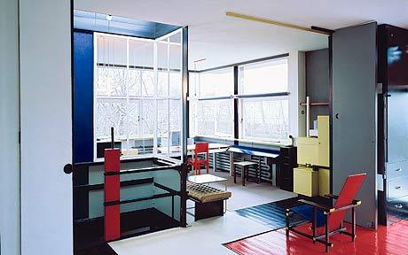
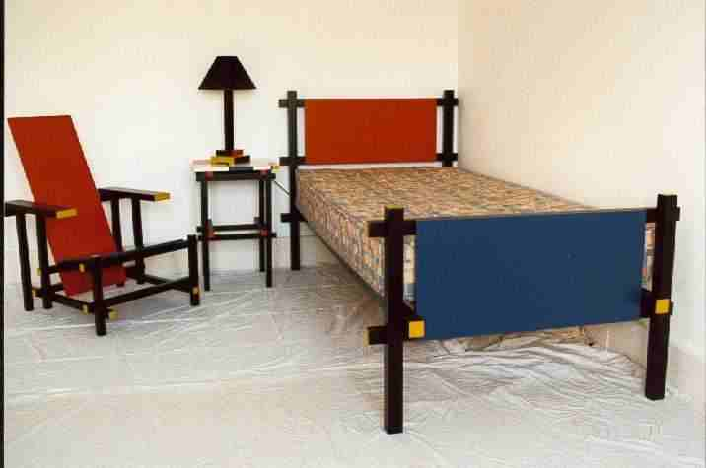
Movimiento
Tema 1.1. Escuelas de Diseño.
De Stijil (1917-1931)
Movimiento desarrollado en Holanda.
Un grupo de arquitectos, diseñadores y artistas holandeses, donde participaba Piet Mondrian, creó en 1917 una revista de arte llamada De Stijil, que se convirtió en un foro de debate artístico y de diseño, y luego, en el centro de un grupo más amplio de intelectuales.
Este movimiento promovía un objetivo común, la abstracción absoluta, y reivindicaba la pureza del arte y el diseño a través de la adopción de un lenguaje universal de cubismo abstracto, o como definía Mondrian, de neoplasticismo.

Slide 18
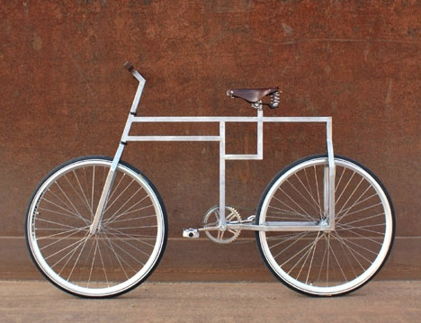
Movimiento
Tema 1.1. Escuelas de Diseño.
Bauhaus
(1919 – 1933)
Escuela de Diseño alemana desarrollada en las ciudades de Weimar, Dessau y Berlín. La Escuela Bauhaus fue fundada por Walter Gropius, quien abogaba por el ideal de talleres de artesanos por sobre el sistema de la Deustcher Werkbund. Bauhaus significa " casa de construcción" y como escuela interdisciplinaria con talleres de experimentación sobre diversidad de materiales, reformulaba la teoría educativa, fusionando las distintas artes.
Fue presentada el pasado junio en Designboom y es obra del diseñador danés Michael Ubbesen Jakobsen. La Baubike se inspira en el diseño Bauhaus. Ha sido realizada con formas geométricas basadas principalmente en el cuadrado y el triángulo equilátero. Su acabado está realizado en metal crudo que resalta la pureza de las líneas.

Slide 19
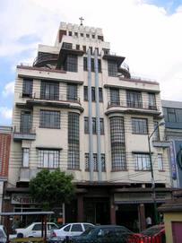
Movimiento
Tema 1.1. Escuelas de Diseño.
Art Decó
(1920-1930)
Movimiento artístico desarrollado en Francia y E.E.U.U. Se basa en la mezcla de un decorativismo extraído de diversas culturas (india, azteca, egipcia, extremo- oriental, etc.) que se conjuga y contrasta con la simplificación geométrica.
Las obras más representativas se hallan en el campo del diseño, la moda y la escultura.
La mercería “La Violeta”, ha sido un referente en Toluca, las anécdotas que se han vivido en este comercio son significativas, han formado parte de la historia de esta ciudad y quedarán en el recuerdo de propios y extraños. Si bien se mantendrá el nombre y se conservará el edificio en donde está establecido por considerarse una joya arquitectónica Art Deco.

Slide 20
Unidad de AprendizajeDISEÑO
Módulo I. Introducción al Diseño
Tema 1. ¿Qué es el Diseño?
Tema 1.2. Tipos de Diseño.

Slide 21
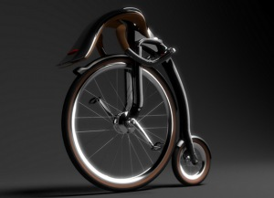
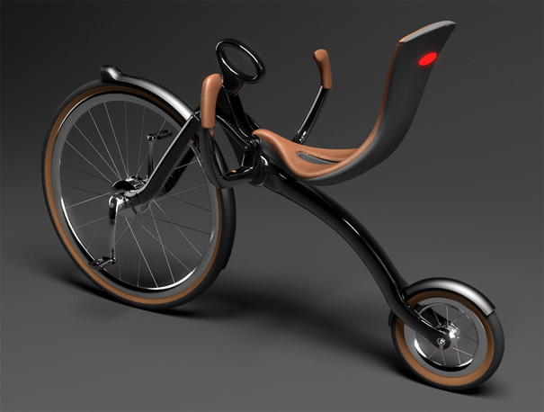
Movimiento
Tema 1.2. Tipos Diseño
Diseño
El ser humano se mueve en un mundo lleno de estructuras y de objetos útiles, construidos para satisfacer con eficiencia, economía y comodidad determinadas necesidades: vivienda, mobiliario, instrumentos de trabajo, objetos de adorno, etc.
Estos objetos han sido proporcionados desde tiempos antiguos por la producción artesanal y ya en nuestros días por la producción industrial. De cualquier forma, en la concepción y posterior realización de estos objetos útiles siempre han estado presente un diseño.
Oneybike por Peter Varga

Slide 22
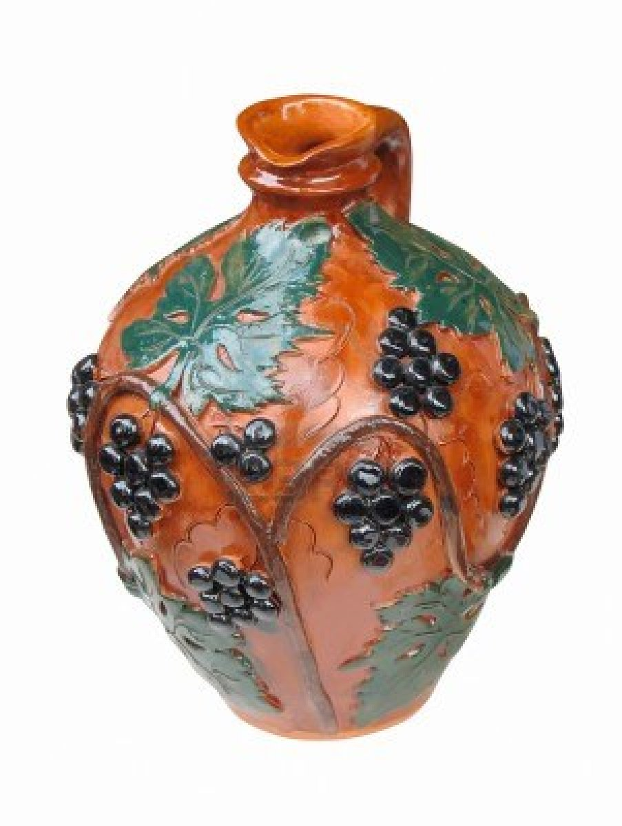
Movimiento
Tema 1.2. Tipos Diseño
Diseño
Los artesanos como primeros diseñadores, fueron quienes según la demanda de sus conciudadanos, creaban y producían objetos y elementos para cada necesidad. Crear un objeto de oro o plata, de madera, barro o metal implica resolver la relación entre los elementos del objeto, su diseño. Sin embargo, hacia finales del siglo XIX, en mucho mayor grado durante el siglo XX, las funciones del Diseñador y artesanos han tenido que divergir y el diseño se ha hecho más independiente.

Slide 23
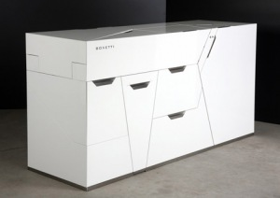
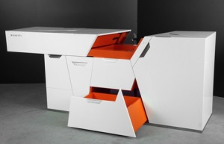
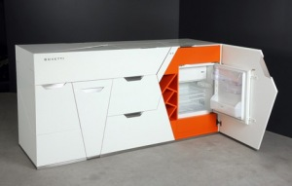
Movimiento
Tema 1.2. Tipos Diseño
Diseño
Con la llegada de la era industrial se incremento la demanda de objetos estéticamente bien realizados por lo que se hizo necesario la unión de técnicos y diseñadores. Esta es la razón de ser de las artes aplicadas. Técnicos y artistas caminando asociados en los inicios de la producción mecánica. Hoy en día existe el diseñador, mezcla de técnico y artista imaginativo y creador; pero a la vez, inmerso en la sociedad en que vive.
Boxetti: Cocina // Kitchen
mayo 10, 2010

Slide 24
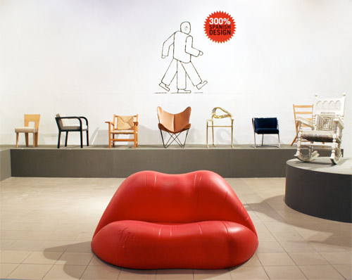
Movimiento
Tema 1.2. Tipos Diseño
Diseño
Miremos en nuestro derredor. El diseño no es solo adorno. La silla bien diseñada no solo posee una apariencia exterior agradable, sino que se mantiene firme sobre el piso y da un confort adecuado a quien se siente en ella. Además, debe ser segura y bastante duradera, puede ser producida a un costo comparativamente económico, puede ser embalada y despachada en forma adecuada y, desde luego, debe cumplir una función específica, sea para trabajar, para descansar, para comer o para otras actividades humanas.

Slide 25

Movimiento
Tema 1.2. Tipos Diseño
Diseño
El Diseño, en ciertos aspectos, pretende procurar un entorno lo más agradable posible y colabora con la técnica y la industria dando a los objetos que se crean la forma más conveniente a su función y la presencia más grata a la sensibilidad y a los ojos.
Equation Bookshelf es una idea sencilla de organizar las cosas en el orden de prioridades que consideres adecuado. Agrupa los libros que uses más a menudo entre paréntesis, y los que apenas leas entre corchetes.Tal vez hoy una bonita planta sea lo más importante y mañana lo sea la foto de tus vacaciones ¡Un modo diferente y gracioso de organizar tus objetos, sin duda!
La obra de arte se atribuye a Marcos Breder, diseñador brasileño

Slide 26
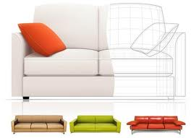
Movimiento
Tema 1.2. Tipos Diseño
Diseño
Otra concepción sería: dibujo o esquema de forma de algún objeto que va a crearse con un fin concreto, es decir, la descripción gráfica de algo que va a realizarse materialmente, se trate de objetos bidimensionales o tridimensionales, como podrían ser los bocetos y estudios de un cartel publicitario o la serie de dibujos que describen como debe ser la estructura de una casa o una prenda de vestir.

Slide 27
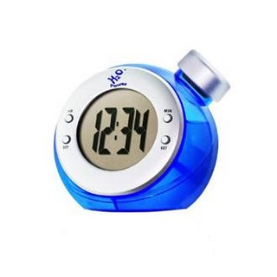
Movimiento
Tema 1.2. Tipos Diseño
Diseño
El diseño es una práctica en la que se forjan y determinan ideas y formas que han de materializarse posteriormente mediante procedimientos manuales o mecánicos.
Se diseñan coches, aviones, electrodomésticos, muebles, viviendas, objetos deportivos, es decir, todo aquello que reviste un carácter de uso o de lenguaje que es preciso considerar en todas sus circunstancias antes de ser realizado o producido en forma definitiva.
¿Un reloj de agua? sí, se trata de un reloj que utiliza como fuente de energía el agua, H2O. Simplemente rellénalo de agua y ya está cargado, cada recarga dura sobre unos 12 meses. Económico y ecológico! la combinación perfecta.

Slide 28
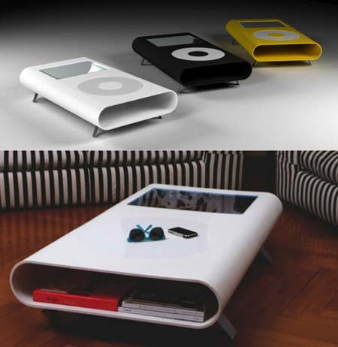
Movimiento
Tema 1.2. Tipos Diseño
Diseño
El término diseño, significa la materialización de aquella idea dirigida a dar respuesta útil a una necesidad concreta, la búsqueda de la forma más bella y agradable, la previsión de los materiales más idóneos para su construcción y la garantía de la utilidad del objeto.

Slide 29
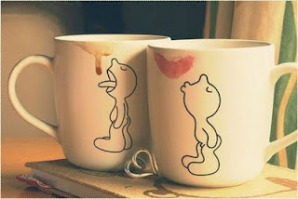
Movimiento
Tema 1.2. Tipos Diseño
Diseño
Tras esta descripción de lo que entendemos por diseño, queda claro que hacer un diseño es algo más complejo que hacer un dibujo. Diseñar es pensar, decidir, crear, proyectar. El dibujo es una parte del diseño en cuanto que es el lenguaje utilizado para comunicar la idea. En definitiva, se puede afirmar que diseñar es una actividad eminentemente creativa que se basa en la ciencia y en la técnica y se expresa por medio del dibujo.

Slide 30
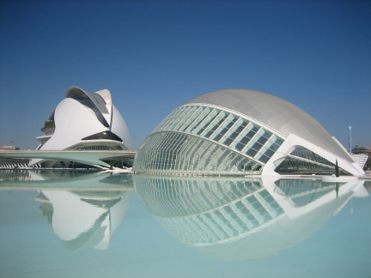
Movimiento
Tema 1.2. Tipos Diseño
Diseño Arquitectónico
Se ocupa de todo lo relacionado con la proyección y la construcción de edificios y obras de ingeniería, ambientación y decoración de edificios, parques y jardines, y elementos urbanos.
Ciudad de las Artes y las Ciencias (Valencia)

Slide 31
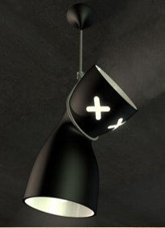
Movimiento
Tema 1.2. Tipos Diseño
Diseño Industrial
Es una profesión cuya actividad es la acción que busca crear o modificar objetos o ideas para hacerlos útiles, prácticos o atractivos visualmente, con la intención de satisfacer las necesidades del ser humano, adaptando los objetos e ideas no solo en su forma sino también las funciones de éste, su concepto, su contexto y su escala, buscando lograr un producto final innovador.
Es la disciplina orientada a la creación y al desarrollo de los productos industriales (que pueden ser producidos en serie y a gran escala), se pone en juego la creatividad y la inventiva.
Thelermont hupton, es una empresa de diseño que produce objetos basados en emociones, adaptadas a la vida cotidiana. Objetos que por su originalidad, atraen a clientes que buscan de alguna manera el factor sorpresa, pero que de una forma creativa, les sirva de igual modo como elemento decorativo para su hogar.

Slide 32

Movimiento
Tema 1.2. Tipos Diseño
Diseño Gráfico
Es una forma de comunicación visual que se ocupa de organizar imagen y texto para comunicar un mensaje. El diseño se puede usar en casi todos los medios de comunicación como los impresos, los digitales y los audiovisuales. El hecho de que se encuentre en la mayoría de los medios hace que el campo de trabajo de un diseñador sea muy amplio. Un profesional de esta carrera puede desempeñarse en empresas dedicadas a crear imágenes institucionales e identificación creativa. También puede laborar en periódicos, sitios web, televisión, revistas, agencias de publicidad, entre otras empresas.

Slide 33
Unidad de AprendizajeDISEÑO
Módulo I. Introducción al Diseño
Tema 1. ¿Qué es el Diseño?
Tema 1.3. Objetivos del Diseño.

Slide 34
Movimiento
Tema 1.3. Objetivos del Diseño.
Objetivos
Crear y proyectar objetos que sea estéticos y funcionales .
Innovación y originalidad en los objetos.
Facilidad de producción del objeto.
Solución de problemas.
Facilitar la vida cotidiana simplificando las tareas días.

Slide 35
Unidad de AprendizajeDISEÑO
Módulo I. Introducción al Diseño
Tema 1. ¿Qué es el Diseño?
Tema 1.4. Aplicaciones prácticas del Diseño.

Slide 36
Movimiento
Tema 1.4. Aplicaciones prácticas del diseño.
Aplicaciones prácticas del Diseño
Tiene como objetivo realizar productos u objetos de uso cotidiano que sean útiles para la sociedad.
Los objetos de diseño facilitan y dan confort a la vida del ser humano.
El uso a los objetos va haciéndose común dependiendo de que tanto sean promocionados y puede ir desde el uso de una licuadora ,hasta la elección de una línea aérea para viajar.

Slide 37
Movimiento
Tema 1. Teoría de la imagen.
Fuentes Referenciales
  Dewey John. (2008). El arte como experiencia. Paidós. Barcelona.
  Pérez García Ma. de Lourdes. (2011). Antología Apreciación del arte. UAEMEX. México.
  Pino Georgina. (2005). Las artes plásticas. Universidad Estatal a Distancia. Costa Rica.
  http://www.unex.es/didactica/tecnologiaeducativa
  http://www.slideshare.net/rakelaguilar/psicologia-del-color

